Slide 1
よくある質問とエラー

Slide 2
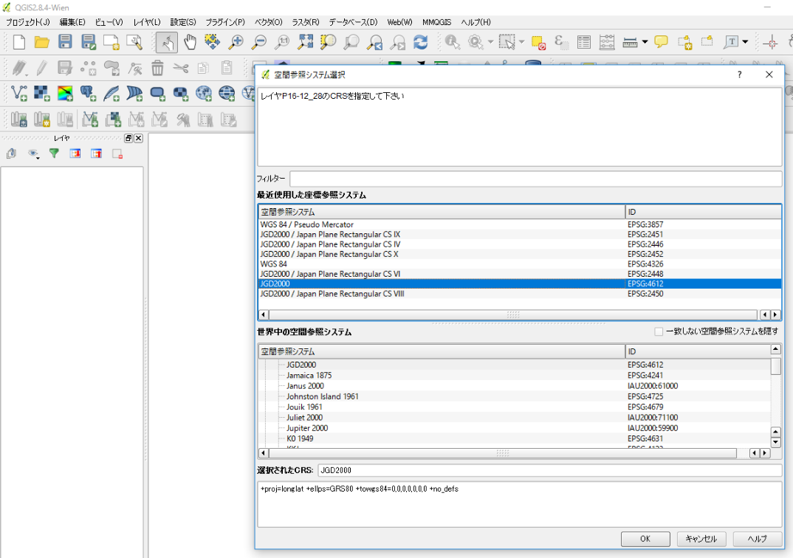
国土数値情報：測地座標系の変換

Slide 3
